Slide 1
Červené oko
- diferenciální diagnostika
Oční klinika FN Brno a LF MU
Lenka Hanáková

Slide 2
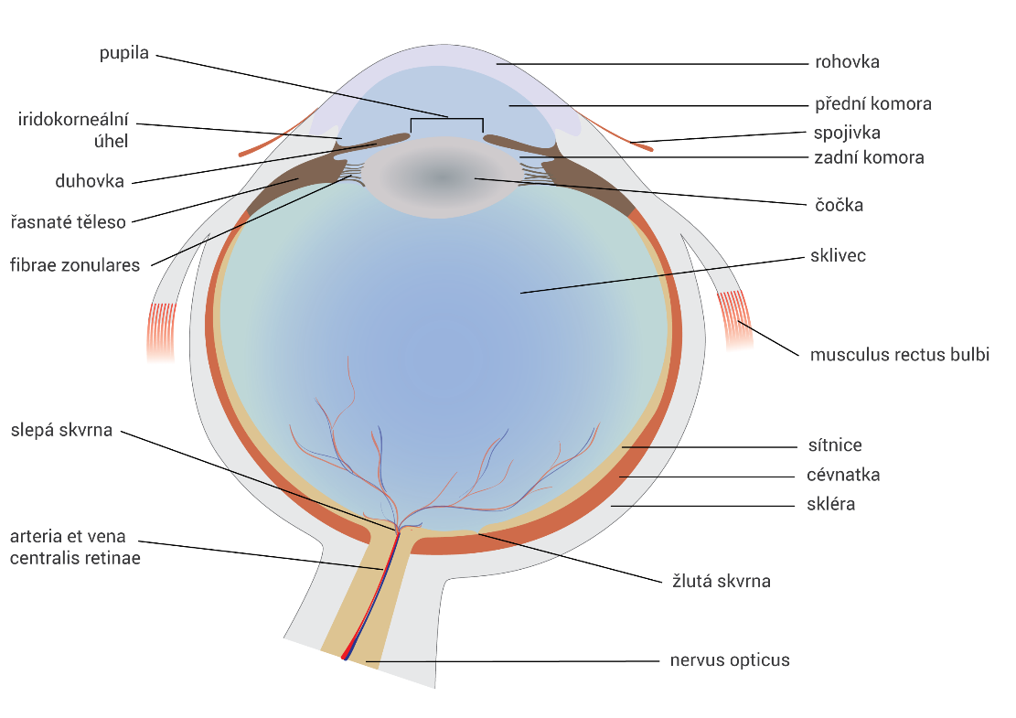
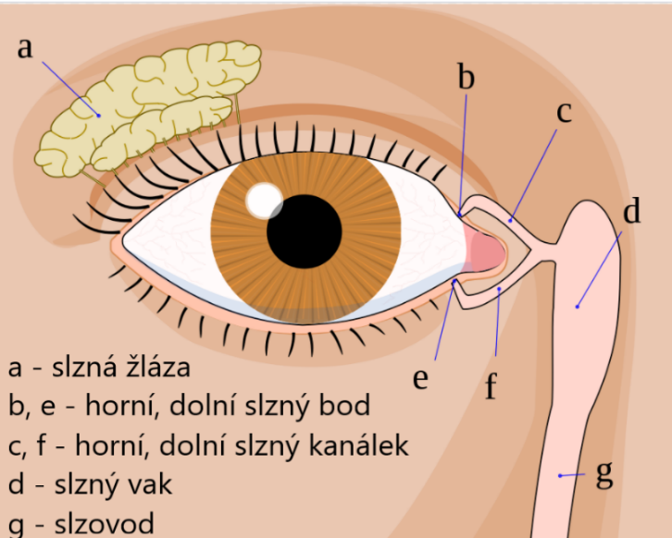
„Červené oko“ je známkou patologie předního nebo zadního očního segmentu, očních adnex (víčka, slzná žláza, slzný vak) nebo očnice.

Slide 3
Anamnéza
Systémová onemocnění - 50% uveitid a skleritid je spojeno se systémovým onemocněním, zbytek je idiopatický
Oční onemocnění – exogenní akutní endoftalmitida po oční operaci/traumatu
Rozvoj očních obtíží – hyperakutní nástup gonokokové konjunktivitidy během 12-24h.
Charakter obtíží
typ bolesti - bolest minimální a naopak dominuje oční dyskomfort u konjunktivitidy a episkleritidy . Silná bolest u skleritidy. Tupá, obvykle silnější bolest u uveitidy.
oční dyskomfort - pálení, řezání, svědění u konjunktivitidy. Řezání u keratitidy.
sekrece - vodnatá, hlenová, hnisavá u konjunktivitidy
porucha vidění - u keratitidy, uveitidy
světloplachost - u uveitidy, keratitidy, ale někdy i u konjunktivitidy
Na závažnější oční zánět pomýšlet u pacienta s bolestí a poklesem vidění.

Slide 4
Červené oko – diferenciální diagnostika
SUFUZE SPOJIVKY
CÉVNÍ ABNORMALITY
Caput medusae
Teleangiektazie spojivky
Hemangiom spojivky
Kaposiho sarkom
INJEKCE BULBU
Povrchová
Hluboká
Smíšená

Slide 5
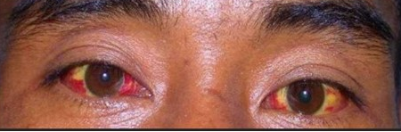
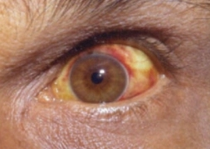
Sufuze spojivky
Krvácení do a pod spojivku
Po úrazech (lacerace spojivky) nebo spontánně (u pacientů s hypertenzí, aterosklerózou, koagulopatií při Valsalvově manévru)
Spontánní resorbce během 2 – 3 týdnů
Terapie: bez léčby, v ambulanci změřit TK, u recidiv doplnit základní krevní odběry

Slide 6
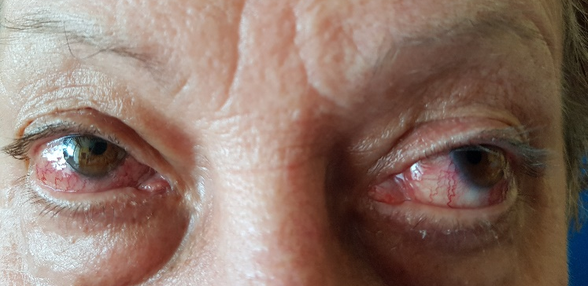
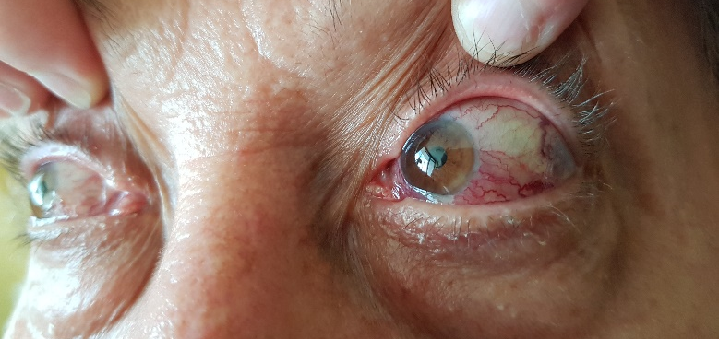
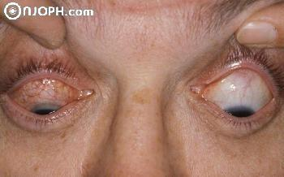
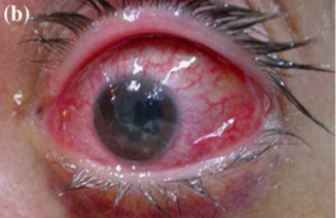
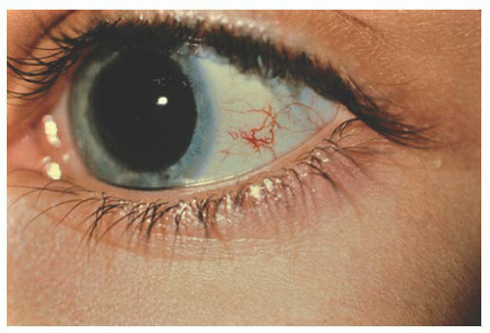
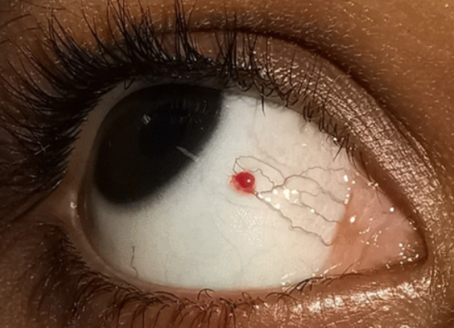
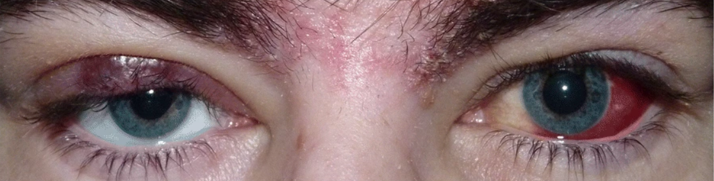
Cévní abnormality
Caput medusae – vývrtkovité a dilatované arteriolizované žíly bulbární spojivky jasně červené barvy, u karotidokavernózní píštěle, obvykle jednostranný nález (imituje jednostranný oční zánět)
Teleangiektazie spojivky - nenádorové rozšíření cév u vzácných chorob
Hemangiom spojivky – benigní
Kaposiho sarkom – maligní, rostoucí, u AIDS

Slide 7
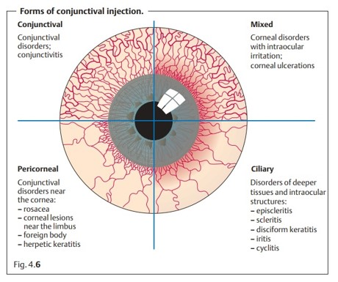
Injekce - překrvení bulbu
Povrchová (konjunktivální)
cihlově červená, maximum hyperemie ve fornixech a směrem k limbu ubývá
rozšířením cév spojivky, které se se spojivkou pohybují
afekce spojivky
Hluboká
fialová
rozšířením hlubokých ciliárních cév, které se
se spojivkou nepohybují
perikorneální – úzký pás cirkulárně při limbu,
povrchové zánětlivé afekce rohovky
ciliární - širší pás cirkulárně při limbu,
pokročilejší keratitida, přední uveitida, skleritida
Smíšená
kombinace obou předchozích
Pozn.: Odlišení injekce - instilace Neosynephrin-pos® kapek (10% phenylephrine) kontrahuje povrchové cévy a dojde k vybělení povrchové injekce

Slide 8
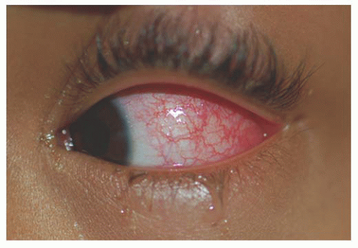
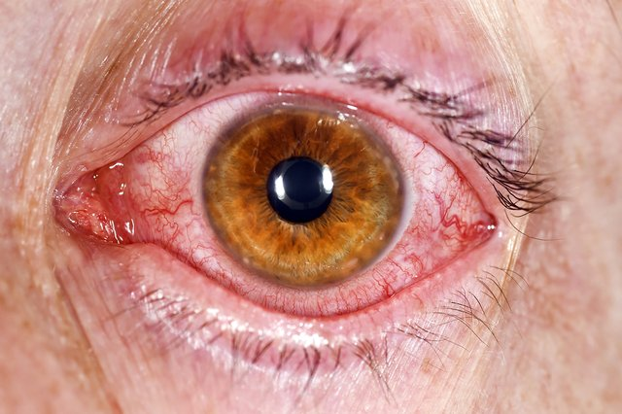
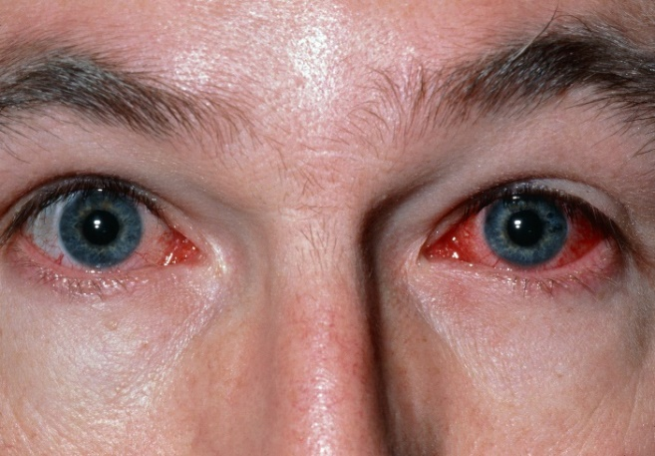
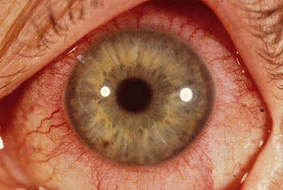
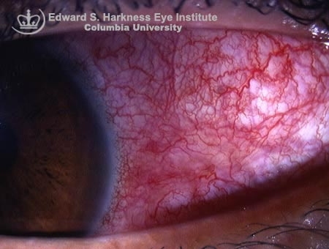
Povrchová injekce
Obr.: episkleritida Obr.: akutní konjunktivitida jednostranná // oboustranná
Hluboká injekce – ciliární Smíšená injekce
Obr.: přední uveitida Obr.: přední skleritida

Slide 9
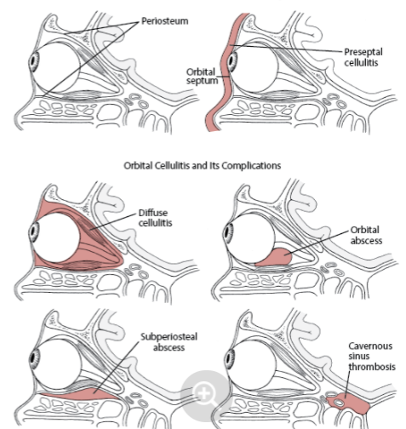
Infekční zánět očnice – orbitocelulitida
Preseptální orbitocelulitida
Akutní zánět měkkých tkání před orbitálním septem (postižení pouze víček)
Příčiny:
dospělí: drobná poranění kůže, kousnutí hmyzem, rozšíření lokálního zánětu (akutní chalazion, hordeolum, akutní dakryocystitida)
děti: hematogenní cestou u zánětu PND, středouší, HCD
Pozn.:
Orbitální septa – vazivové membrány začínající na okraji očnice a končící na předním okraji tarzálních plotének a vnitřním a zevním ligamentu

Slide 10
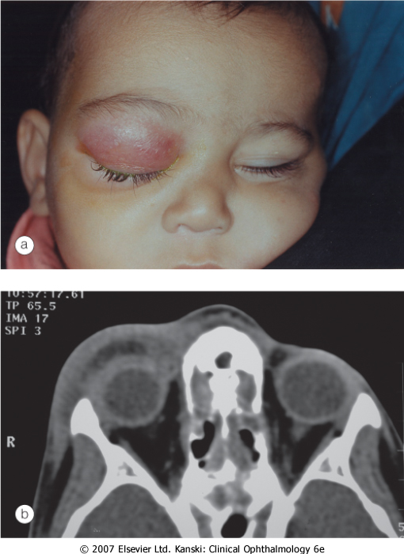
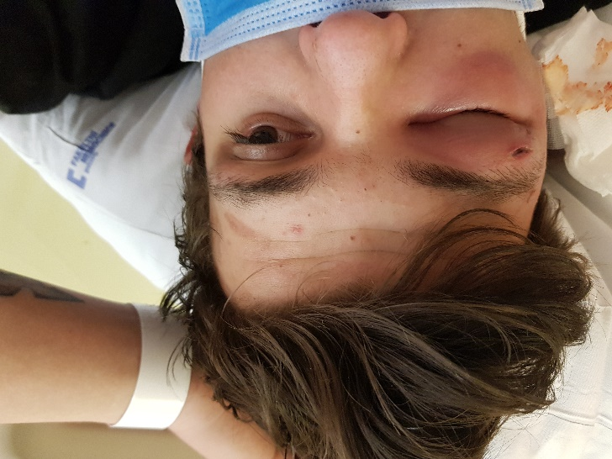
Klinický obraz: jednostranný, měkký a zarudlý otok víček (někdy víčka nelze spontánně otevřít), klidný bulbus, normální hybnost bulbu, normální zrakové funkce, děti do 3 let – alterace celkového stavu a riziko bakteriémie a meningitidy
Léčba:
chirurgické ošetření lokálního nálezu
ATB lokálně
ATB celkově p.o. (např. Augmentin
1g á 8-12 hodin 7-14 dnů), příp. i.v.
Pozn.: CT mozku a očnic zobrazí opacifikaci před/za septem, zánět PND, zubů, intrakrania, projasnění v očnici (plyn) u anaerobní infekce

Slide 11
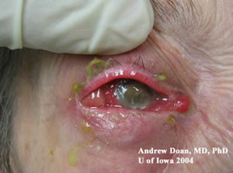
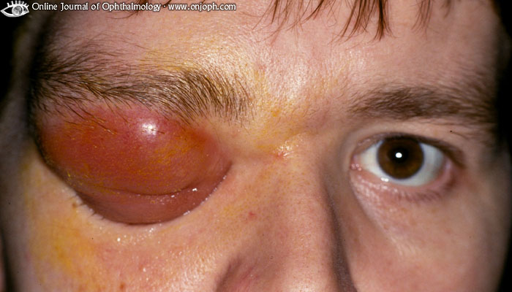
Retroseptální orbitocelulitida - bakteriální
Akutní zánět měkkých tkání za orbitálním septem, tedy v očnici
Život ohrožující infekce, prognóza quoad visum nejistá
Pokročilý difuzní zánět – flegmóna očnice, při ohraničení zánětu – absces (subperiostální absces v místě sinusitidy)
Přičiny: propagace zánětu přes septum při preseptální orbitocelulitidě, zánět PND, u diabetiků a imunosuprimovaných pacientů hematogenní rozsev nebo propagace zánětu z oka při endoftalmitidě, odontogenní infekce (anaeroby)
Klinický obraz: začíná bolestí za okem, jednostranný otok víček, injekce, protruze bulbu, porucha hybnosti bulbu, porucha zrakových funkcí a fotoreakce, vždy alterace celkového stavu

Slide 12
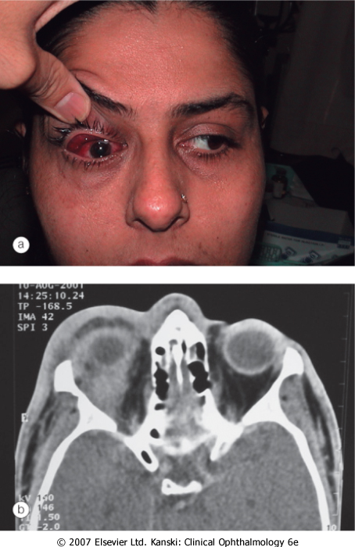
Komplikace:
oční komplikace – expoziční keratopatie, zvýšení nitroočního tlaku, okluze centrální retinální vény/arterie, endoftalmitida, optická neuropatie
propagace zánětu do nitrolebí (trombóza kavernózního splavu, meningitida, absces mozku)
Léčba:
razantní, hospitalizace, mezioborová
spolupráce
chirurgické ošetření lokálního nálezu
(drenáž abscesu, endonasální chirurgická
sanace PND)
ATB lokálně a celkově i.v.

Slide 13
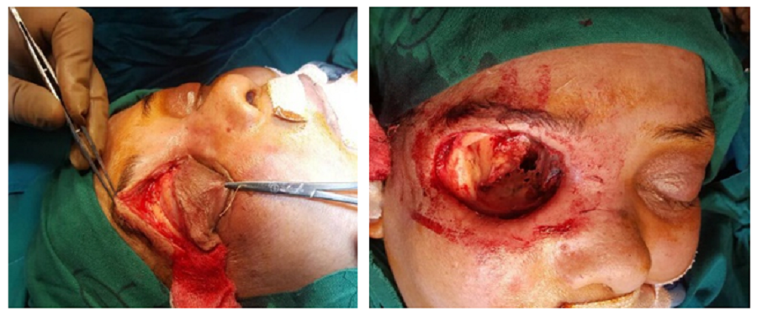
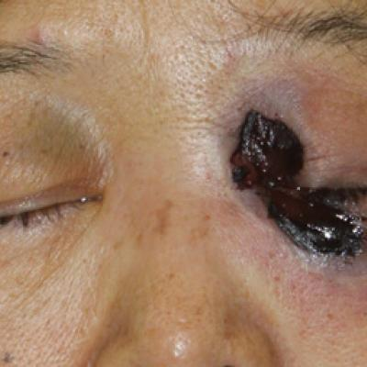
Retroseptální orbitocelulitida - mykotická
Málo častý výskyt (u imunokompromitovaných pacientů, diabetiků), průběh pomalejší než u bakteriálních zánětů, nejistá prognóza
Rhino-orbito-cerebrální mukormykóza: inhalací spór se rozvíjí zánět dýchacích cest, sinusitida, orbitocelulitida, přestup do intrakrania

Slide 14
Neinfekční záněty očnice
Endokrinní orbitopatie
Zánětlivý pseudotumor očnice

Slide 15
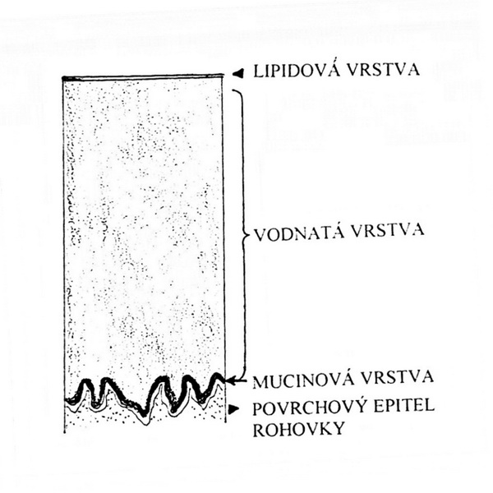
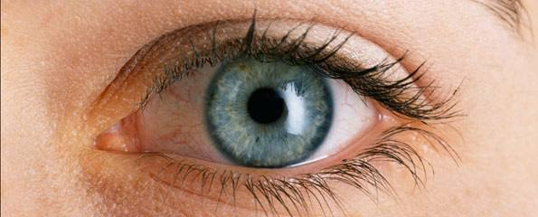
Syndrom suchého oka, sicca syndrom
Kvalitativní nebo kvantitativní porucha slzného filmu, která vede k poškození očního povrchu a k vážným subjektivním obtížím
Multifaktoriální onemocnění – oční a celkové onemocnění, povolání, zevní prostředí, genetická dispozice
Příznaky: oční dyskomfort (pocit cizího tělíska nebo písku v očích, pálení, řezání, svědění), zhoršené vidění, zhoršení potíží při pobytu v klimatizovaných a zakouřených prostorách, na větru, v teple, při déletrvající zrakové námaze, slzení, xerostomie u Sjögrenova syndromu

Slide 16
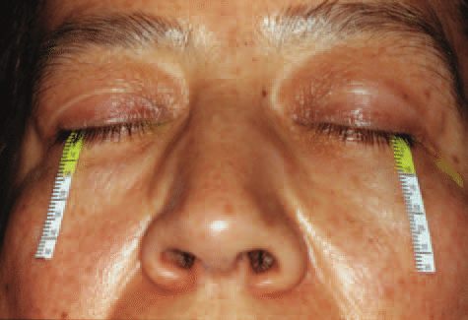
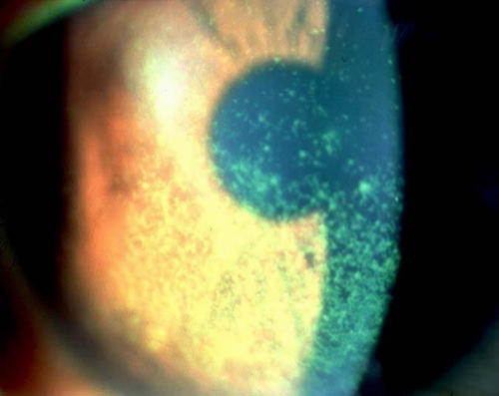
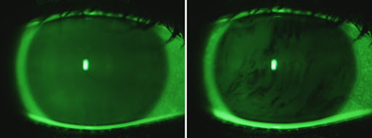
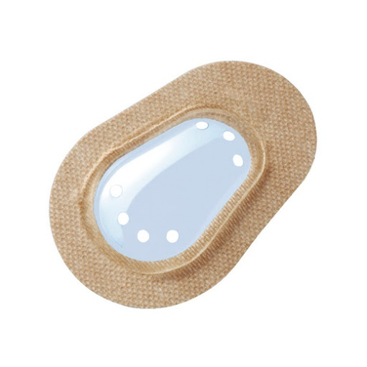
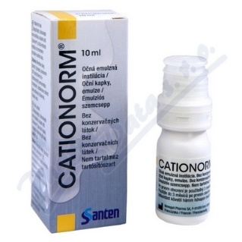
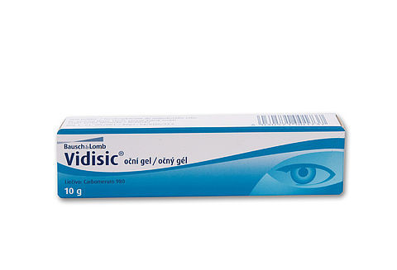
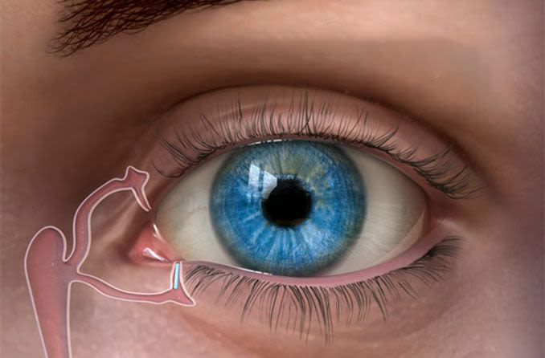
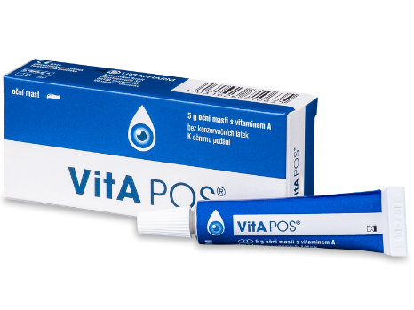
Klinický obraz: hyperemie spojivky, záhyby spojivky, matný reflex rohovky, epitelopatie spojivky/rohovky, detrit na slzném filmu, patologický Schirmerův test a break-up time
Léčba: základem je substituce slz umělými slzami (volně prodejné kapky, gel, mast). U těžších stavů:
: protizánětlivé léky lokálně – kortikoidy, cyklosporin A
: autologní sérum ve formě kapek, z pacientovy krve
: uzávěry slzných bodů (plugy)
: krytí oka kontaktní čočkou nebo vlhkou komůrkou

Slide 17
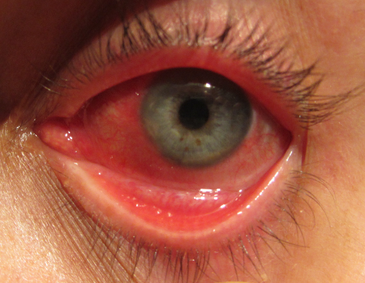
Zánět spojivky – konjunktivitida
Dělení: infekční x neinfekční
hyperakutní x akutní x chronická
Symptomy: začíná jednostranně a obvykle 2. oko je postiženo v odstupu pár dní, oční dyskomfort - pocit cizího tělíska, pálení a řezání očí, světloplachost, otok víček, po probuzení slepená víčka sekretem, zvýšené slzení, zvětšené uzliny, u dětí alterace celkového stavu
Klinický obraz: edém a erytém víček, serózní/mucinózní/purulentní sekrece, povrchová injekce, chemosa spojivky, pablány, preaurikulární a submandibulární lymfadenopatie
Stěry ze spojivkového vaku (kultivace+citlivost, PCR) určí přesného původce zánětu. Standardně se neprovádí. Odběr při podezření na gonokokovou etiologii, bez reakce na léčbu, při epidemii, u imunokompromitovaných pacientů.

Slide 18
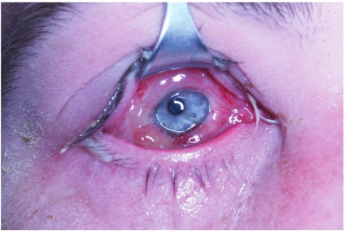
Hyperakutní bakteriální konjunktivitida
Původce: neisseria gonorrhoeae (příp. meningitidis)
Přenos: autoinfekcí u dospělých, přenosem infekce z matky na dítě při porodu
(pozn.: zánět spojivky novorozenců = ophthalmia neonatorum)
Klinický obraz: velmi rychlý nástup (u dospělých během 12-24 hod., u novorozenců 2.-4. den po porodu), bolestivý a prknovitý otok víček, hojná hustá purulentní sekrece, která po otevření víček může vystříknout
Komplikace: rohovkový vřed s rizikem perforace, endoftalmitidy a encefalitidy
Terapie: zvýšená hygiena, výplachy oka (borovou vodou nebo 10% roztokem povidon-jodu v ředění 1:20), ATB lokálně a vždy i celkově, ne krytí oka
Pozn.: Dospělého pacienta vyšetřit na chlamydiovou infekci a vyšetřit a příp. léčit i sexuálního partnera. Infekce podléhá povinnému hlášení pohlavních nemocí.

Slide 19
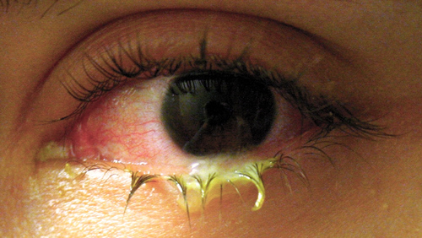
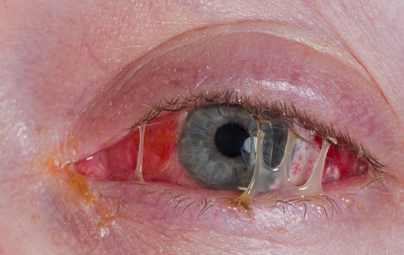
Akutní bakteriální konjunktivitida
Původce: staf. aureus, staf. epidermidis, u dětí haemophilus influenzae
V zimě a na jaře, nástup během hodin, začíná jednostranně a během 1-2 dnů je postiženo i 2. oko, bez léčby trvá 14 dnů, léčba zkrátí dobu trvání
Klinický obraz: hnisavá sekrece, zaschlý sekret mezi řasami
Terapie: zvýšená hygiena, výplachy oka, ATB lokálně 7-10 dní, izolace 1-2 dny po zavedení terapie, ne krytí oka

Slide 20
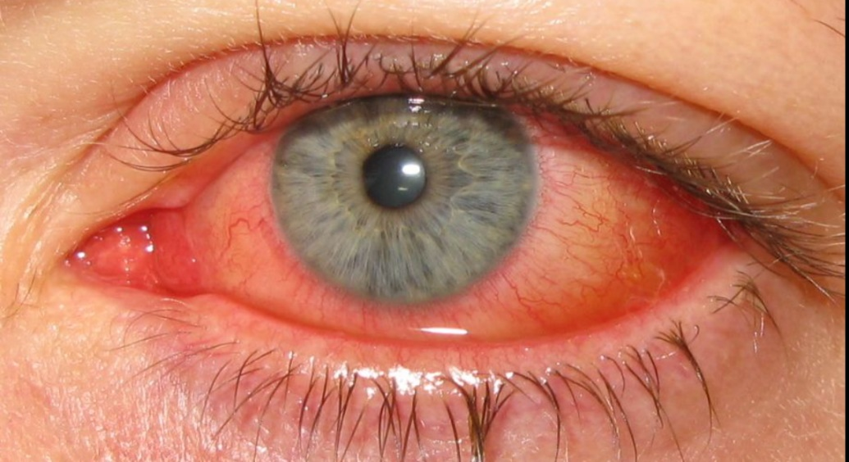
Virové konjunktivitidy
Nejčastější záněty spojivky
Původce: adenoviry (nejčastější), herpes viry, při molluscum contagiosum
Klinické projevy: serózní až seromucinózní sekrece

Slide 21
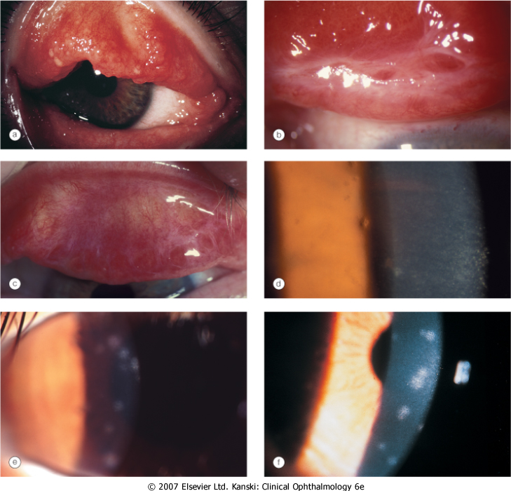
Adenovirová konjunktivitida
Nejčastější virová konjunktivitida, adenoviry podle sérotypu způsobují několik typů konjunktivitidy, konjunktivitidu může doprovázet zánět HCD
Vysoce infekční, přenos respirační cestou a kontaminovanými předměty sekretem z očí/dýchacích cest, výskyt sporadicky nebo jako epidemie (KCE)
Terapie: pouze symptomatická, zvýšená hygiena, studené obklady, výplachy oka, kombinovaný preparát ATB+steroid lokálně, lubrikancia, sloupnutí pseudomembrán
Epidemická keratokonjunktivitida, KCE
Častěji u dospělých
Trvá 3-6 týdnů, tíže zánětu je různá
Typický klinický obraz ve 3 stádiích,
3. týden může na rohovce dojít
k rozvoji subepiteliálních infiltrátů
(imunitní reakce na virový ag v
rohovce), které zhorší vidění a mizí týdny
Keratitis epithelialis punctata, keratitis epithelialis profunda, keratitis subepithelialis nummularis

Slide 22
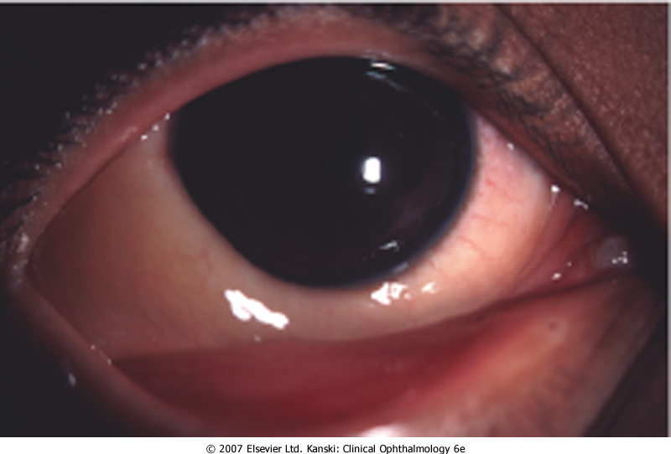
Alergická konjunktivitida
Projevy: svědění!, slzení, zarudnutí, „vodnatý“ vzhled
Klinický obraz: otok víček, hyperemie a chemosa spojivky, serózní sekrece
Terapie:
: minimalizovat kontakt s alergenem
: lokálně umělé slzy s ectoinem (Vividrin ectoin®), antihistaminika (léčba akutní exacerbace, Emadine®), stabilizátory žírných buněk (dlouhodobá léčba, Allergocrom®), antihistaminika se stabilizačním účinkem na žírné buňky (dlouhodobá léčba, Opatanol®), kortikoidy (u těžšího zánětu, pouze krátkodobě)
: celkově antihistaminika a kortikoidy
Akutní alergická konjunktivitida - reakce na alergen v prostředí (pyl)

Slide 23
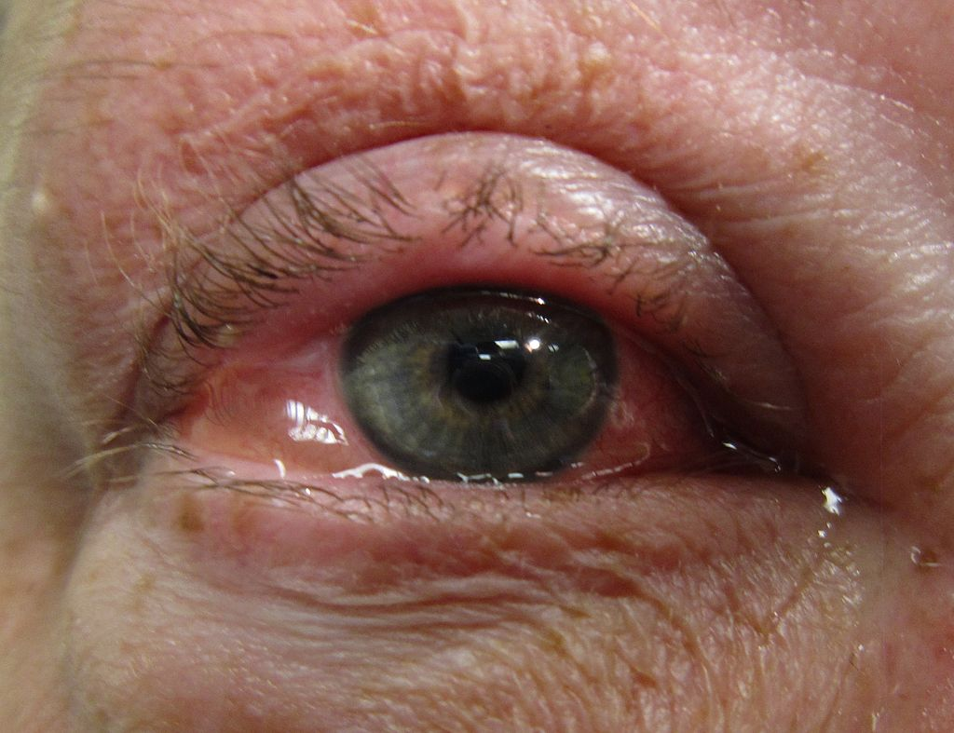
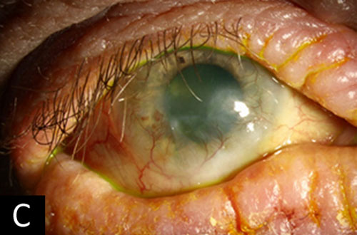
Alergická sezonní konjunktivitida - potíže během jara a léta, pyl stromů a travin
Alergická celoroční konjunktivitida - potíže celoroční s maximem na podzim, prach, roztoči, plísně, zvířecí srst
Symptomy – ataky červených očí, kýchání a vodovité rýmy (alergická rhinokonjunktivitida)
Atopická keratokonjunktivitida – vzácný, závažný (rohovkové komplikace), chronický, oboustranný zánět u pacientů s atopickou dermatitidou nebo bronchiálním astmatem, střední věk

Slide 24
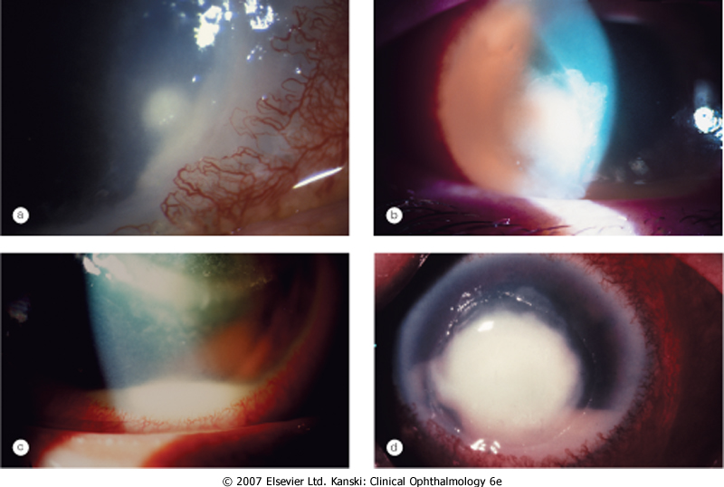
Zánět rohovky – keratitida
Dělení: infekční x neinfekční
Infekční keratitidy
Symptomy: bolest, fotofobie, rozmazané vidění, řezání
Klinický obraz: smíšená injekce, sekrece, infiltrace rohovky s rizikem protenčení rohovky až perforace a rozvojem endoftalmitidy, indukovaná uveitida
Na rozdíl od konjunktivitidy obvykle indikujeme stěry ze spojivkového vaku
Terapie: dle etiologického agens - lokálně ATB/antivirotika/antimykotika, lubrikancia, mydriatika (při uveitidě), celková léčba (u bakteriálních zánětů méně často, naopak u mykotických a herpetických zánětů častěji)
Pozor na neuvážlivé podání kortikoidů
ve formě kombinovaného preparátu!
Bakteriální keratitida
Původce: s. aureus, s. pyogenes,
pseudomonas aeruginosa
Rizikové faktory: trauma rohovky,
nositelé kontaktních čoček

Slide 25
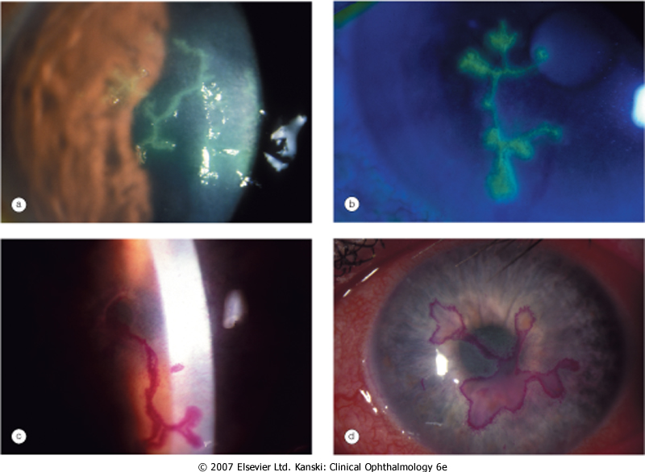
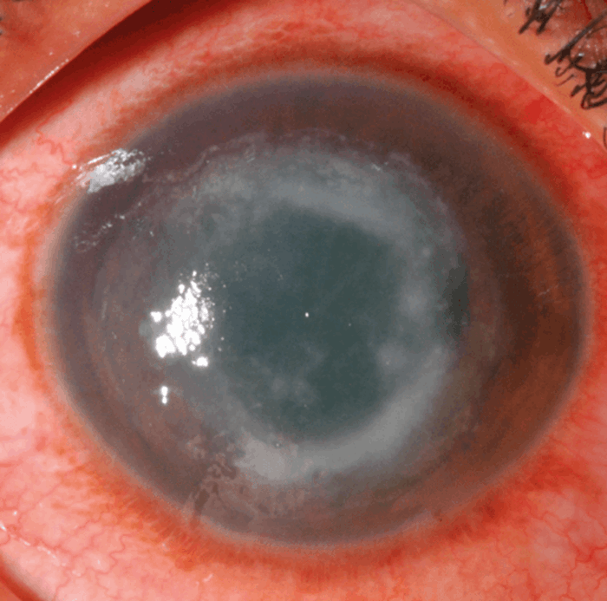
Virová keratitida
Původce: HSV a HZV (nejčastější),
EBV, adenoviry
Mykotická keratitida
Původce: candida albicans (nejčastější)
Rizikové faktory: trauma rohovky rostlinným materiálem, úraz v přírodě a zemědělství, dlouhodobá lokální aplikace kortikosteroidů, imunosuprese
Akantamébová keratitida
Rizikové faktory: nositelé kontaktních čoček

Slide 26
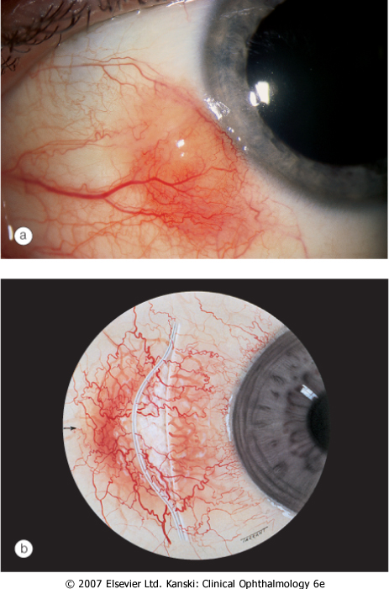
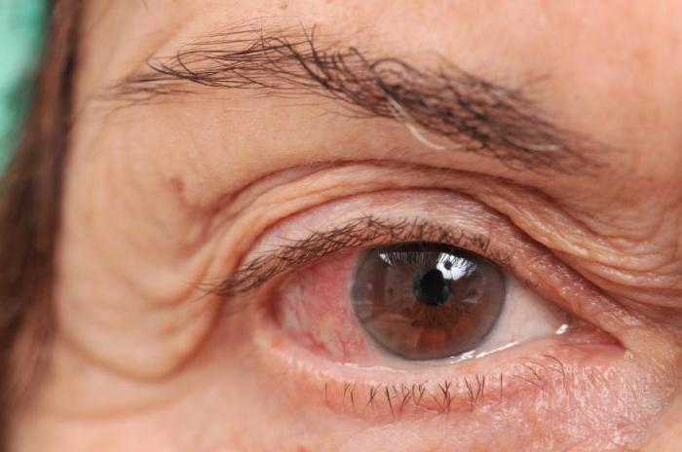
Zánět episkléry - episkleritida
Běžná, rekurentní, většinou idiopatická (bez sdružení se systémovým onemocněním), samolimitující, mladí stresovaní lidé, více ženy
Symptomy: mírná tlaková bolest, slzení
Dělení:
Prostá – sektorovitá nebo difusní povrchová injekce v rozsahu oční štěrbiny
Nodulární – volně pohyblivý uzel v rozsahu oční štěrbiny
Terapie: často není nutná, příp. lokálně kortikoidy
nebo NSAID (Voltaren®), celkově NSAID

Slide 27
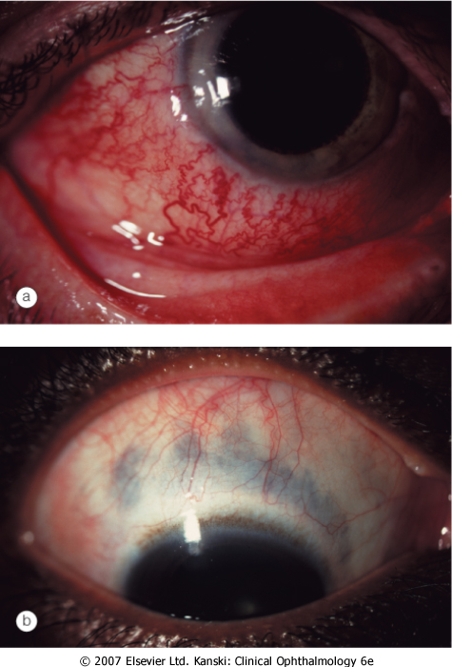
Zánět skléry - skleritida
Vzácný, zrak ohrožující, silně bolestivý, obvykle neinfekční zánět bělimy
V 50% souvisí se systémovým onemocněním (revmatoidní artritida, Wegenerova granulomatóza, SLE, Crohnova choroba, systémové vaskulitidy, sarkoidóza, syfilis, lymská borelioza), ženy vyššího věku
Nutné došetření etiologie a nutná léčba
Dělení:
Přední skleritida (98%) – zánět probíhá před ekvátorem,
viditelné projevy na předním očním segmentu, následkem
opakovaných zánětů prosvítá ztenčenou sklérou tmavá
cévnatka
Difuzní – difuzní smíšená injekce (na rozdíl
od episkleritidy nevybledne po aplikaci
Neosynephrin®)

Slide 28



Nodulární – nepohyblivý sklerální uzel
Nekrotizující se zánětem – bělavá avaskulární
ložiska nekrózy obklopená smíšenou injekcí, riziko
perforace bulbu
Nekrotizující bez zánětu, scleromalacia perforans - starší ženy s dlouhotrvající revmatoidní artritidou, chybí bolest a červené oko, žlutavé/šedavé sklerální uzle zánětu s následnou nekrózou a prosvítáním tmavé cévnatky

Slide 29

Zadní skleritida (2%) – zánět probíhá za ekvátorem, obvykle nejsou viditelné projevy na předním očním segmentu, projeví se nodulárním nebo difuzním ztluštěním skléry na zadním očním segmentu – to diagnostikujeme pomocí UZV, CT, MR
Terapie skleritid: dle etiologie – ta je obvykle neinfekční
: lokálně NSAID a kortikoidy
: celkově NSAID, kortikoidy, imunosupresiva
: chirurgická léčba při perforaci skléry (našití kadaverózní skléry)

Slide 30

Zánět živnatky - uveitida
Nitrooční zánět duhovky, řasnatého tělesa a cévnatky
Dělení:
Přední
je červené oko, zánět předních struktur oka
Iritida – zánět duhovky, iridocyklitida - zánět duhovky a řasnatého tělesa
Intermediální
červené oko nemusí být
zánět sklivce, řasnatého tělesa a periferních sítnicových cév
Zadní
červené oko nemusí být, zánět zadních struktur oka
choroiditida, chorioretinitida, neurouveitida
Panuveitida
je červené oko, zánět předního i zadního očního segmentu
endoftalmitida

Slide 31



Akutní přední uveitida
Symptomy: světloplachost, bolest oka, pokles visu, obvykle jednostranně
Klinický obraz: hluboká injekce, buňky a shluky buněk (precipitáty) na endotelu rohovky, buňky v přední komoře, fibrinový exsudát v přední komoře a v zornici, hypopyon, prosáklá duhovka, zadní synechie

Slide 32

Endoftalmitida
Difuzní nitrooční zánět infekčního původu, zrak ohrožující
Dělení: akutní x chronická
endogenní x exogenní
Endogenní endoftalmitida: hematogenní rozsev, nejčastěji mykotická, u imunosuprimovaných osob
Exogenní: po traumatu nebo oční chirurgii
Rozvoj 2.-5. den po operaci katarakty, PPV, intravitreálním podání antiVEGF
Symptomy: silná bolest oka, pokles vidění, světloplachost
Klinický obraz: edém víček, projevy zánětu na předním i zadním očním segmentu, smíšená injekce, oslabený až nevýbavný červený reflex
Terapie: ATB lokálně a celkově i.v., kortikoidy
lokálně a někdy celkově, mydriatika,
pars plana vitrektomie, eviscerace bulbu

Slide 33


Zelený zákal
Glaukomový záchvat
Prudký vzestup nitroočního tlaku na vysoké hodnoty
Náhle vzniklá silná bolest hlavy a oka, nauzea až zvracení, palpitace, zamlžené vidění, červené oko, obvykle jednostranně, vyšší věk, ženy, hypermetropie
Klinický obraz: palpačně tvrdý bulbus jako kámen, smíšená injekce, lehce zašedlá rohovka, zornice středně široká a nereagující na osvit, katarakta

Slide 34

Děkuji za pozornost

